Slide 1

FISIOPATOLOGIA
DEL RECTO Y ANO
LIC. VICTORIA NICOLAS

Slide 2
DEFINICION DE HEMORROIDES
El tradicional concepto de que las hemorroides eran dilataciones venosas que se ubicaban en el canal anal, ha sido difícil de cambiar a pesar de un sinnúmero de trabajos que así lo demuestran.
las hemorroides son estructuras vasculares normales presentes desde las etapas embrionarias del desarrollo.
Forman tres cojinetes vasculares principales ubicados en los cuadrantes: anterior, posterior derecho y lateral izquierdo y no corresponden a las ramas terminales de la arteria hemorroidal superior.
Los cojinetes son plexos con comunicaciones arteriovenosas, cuyo sangrado correspondería a sangre arteriolar lo que explicaría el color rojo brillante de la sangre que demuestra que las hemorroides son estructuras anatómicas normales del canal anal.

Slide 3
RECUERDO ANATÓMICO: VASCULARIZACIÓN DEL ANO Y RECTO
La vascularización arterial se realiza a través de tres arterias, que son:
La arteria hemorroidal superior, rama terminal de la mesentérica inferior, la arteria hemorroidal media, rama de la arteria hipogástrica y la arteria hemorroidal inferior, rama de la arteria pudenda interna.
La arteria sacra media nace de la aorta a nivel de su bifurcación dando algunas ramas a la parte inferior del recto y del canal anal.

Slide 4
El drenaje venoso viene dado por las venas hemorroidales superiores, que nacen en el plexo hemorroidal superior o interno, situado a nivel de la submucosa de la porción superior del canal anal.
Las venas hemorroidales superiores desembocan en la vena mesentérica inferior.
Las venas hemorroidales medias drenan la sangre de las proximidades del canal anal y desembocan en la vena hipogástrica.

Slide 5
El tercer grupo está constituido por las venas hemorroidales inferiores que drenan la sangre del plexo hemorroidal externo en la porción inferior del canal anal a nivel de los márgenes del ano, desembocando en la vena pudenda interna y vena hipogástrica.
Entre estos sistemas venosos existen comunicaciones.
Podemos pues dividir el drenaje venoso rectal en dos sistemas diferentes:

Slide 6
El sistema hemorroidal superior que drena en el sistema venoso portal; y otro constituido por la venas hemorroidales medias e inferiores
Las venas hemorroidales superiores carecen de válvulas por lo que un aumento de la presión a nivel del sistema portal repercutirá en ellas debido al gradiente de presión.

Slide 7
FISIOPATOLOGÍA
Las hemorroides no son las varices de las venas rectales como tradicionalmente se han considerado, incluso por los profesionales médicos.
Las hemorroides son el prolapso de las estructuras vasculoelásticas que almohadillan el canal anal, estando constituidas por arteriolas y venas con comunicaciones arteriovenosas, músculo liso y tejido conectivo.

Slide 8
Se trata de tres estructuras que existen de forma fisiológica ya desde la época embrionaria, denominadas "cojincillos anales". Clásicamente se sitúan en tres áreas constantes:
Lateral izquierda, anterolateral y posterolateral derecha, es decir a la 3, 7 y 11 horarias en posición de litotomía.
Se trata pues del deslizamiento hacia debajo de estos cojinetes, que actuarían de forma fisiológica para asegurar un cierre más efectivo del conducto anal. El deslizamiento provoca el engrosamiento, el prolapso y en ocasiones el sangrado.

Slide 9
No debemos confundir las hemorroides con las varices rectales que se producen cuando existe una hipertensión portal que se transmite de forma retrógrada produciendo la ingurgitación del plexo hemorroidal interno, aunque algunos autores lo incluyen dentro de la patología hemorroidal, considerando a éstas como un subtipo de etiología adquirida.
En condiciones normales las almohadillas vasculares se encuentran mantenidas en su situación por el tono de los músculos esfinterianos.
Durante el acto de la defecación, se abre el canal anal y se relaja la musculatura esfinteriana, al mismo tiempo que se produce un aumento brusco de la presión dando lugar a la distensión de las paredes vasculares del plexo hemorroidal

Slide 10
Este aumento de la presión es aún mayor en los casos de estreñimiento.
Existen algunos estudios en los que se ha constatado un aumento de la presión basal! en el conducto anal en aquellos pacientes afectos de hemorroides.

Slide 11
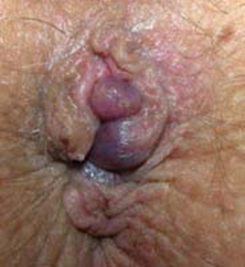
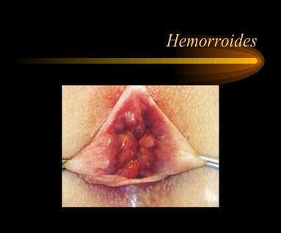
CLASIFICACIÓN
De este forma podemos distinguir entre hemorroides internas y externas.
HEMORROIDES EXTERNAS: Son aquellas que se sitúan en el tercio inferior del ano, revistiéndose de piel modificada o del propio orificio anal recubiertas de piel normal.
HEMORROIDES INTERNAS: Son aquellas que se sitúan en los dos tercios superiores del conducto anal, recubiertas por epitelio cilíndrico.

Slide 12
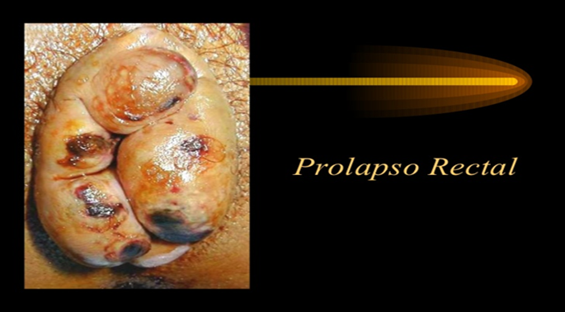
Las hemorroides internas se dividen a su vez en cuatro grados:
Grado 1°: Sobresalen en la luz del conducto anal pero no se exteriorizan.
Grado 2°: Se exteriorizan sólo durante la evacuación pero se reducen de forma espontánea.
Grado 3°: Se exteriorizan de forma espontánea o durante la defecación y requieren la reducción manual.
Grado 4°: Se encuentran prolapsadas de forma permanente y no se pueden reducir manualmente.

Slide 13
ETIOLOGÍA.
La etiología de la patología hemorroidal es multifactorial, proponiéndose varios factores como causa de las mismas, sin que podamos aislar ninguno que sea la causa determinante.
Entre estos factores encontramos:
•Un factor muy importante que es hereditario, ya que es frecuente encontrar familiares con una elevada prevalencia de esta patología.

Slide 14
• Determinadas actitudes tales como la bipedestación mantenida durante largos periodos de tiempo ( cirujanos)enfermeras instrumentistas, esfuerzos físicos intensos, trabajos sedentarios (oficinistas, taxistas,...)
• Hábito estreñido en personas con dieta pobre en fibra.
• Pérdida del tono de la musculatura esfinteriana. En aquellos enfermos que han sido intervenidos por fisuras anales con la sección de una parte importante de los esfínteres en una cara del canal anal, se produce con frecuencia una tumefacción hemorroidal del lado contra lateral por perderse su soporte natural.

Slide 15
CLÍNICA.
Para el estudio de la sintomatología de la patología hemorroidal podemos separar la producida por las hemorroides internas de la producida por las hemorroides externas.
Aunque nos parece más útil distinguir la sintomatología aguda de la crónica.

Slide 16
SÍNTOMAS CRÓNICOS
El síntoma más frecuente es sin duda la rectorragía, de sangre roja que mancha el papel o riega la deposición. En ocasiones este sangrado crónico puede ser causa de anemia crónica.
El segundo síntoma en el orden de frecuencia es el prolapso, que va aumentando cada vez más hasta hacerse en ocasiones de grado IV, es decir irreductible.
Otros síntomas crónicos son el prurito, una sensación de disconfort y el escape mucoso.
El hecho de que la sangre procedente de las hemorroides sea de un color rojo intenso brillante hizo pensar a Stelzner en 1958 que esta sangre tendría un componente arterial más importante que venoso, esto se explicaría por la existencia de comunicaciones arteriovenosas en el cuerpo cavernoso del recto.
El dolor no suele ser por si sólo un síntoma de hemorroides por lo que su presencia nos obliga a descartar otras patologías tales como el absceso perianal o la fisura anal.

Slide 17
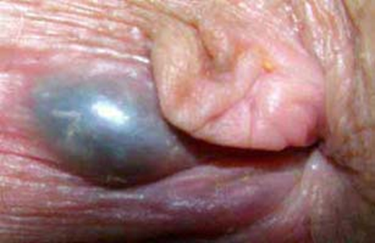
. SÍNTOMAS AGUDOS
En la sintomatología aguda se debe sobre todo a la trombosis de los paquetes hemorroidales.
Podemos distinguir la trombosis hemorroidal externa y el prolapso hemorroidal trombosado.
La trombosis hemorroidal externa se trata de una zona violácea e indurada en el margen anal muy doloroso al tacto. Se debe a la existencia de coágulos intravasculares a nivel del plexo hemorroidal externo.
La trombosis suele ser una complicación de las grandes hemorroides prolapsadas que se produce al ser pellizcadas por los músculos esfinterianos, de manera que se produce congestión y trombosis. Esto provoca que la hemorroide se vuelva dura y dolorosa.

Slide 18
FÍSTULAS, FISURAS Y ABCSESOS ANO-RECTALES

Slide 19
FISTULA Y ABSCESO ANAL.
DEFINICIÓN
El absceso y la fístula anal son dos fases del mismo padecimiento, el primero en fase aguda o inicial y la segunda en fase crónica o secuela.
La fístula es el conducto de paredes fibrosas infectadas, que comunica una cripta anal con la piel o con la luz del recto ; el orificio localizado en la cripta se denomina primario o interno y el cutáneo mucoso o secundario. El orificio primario es donde habitualmente se origina el proceso.
EPIDEMIOLOGÍA
Es una afección muy frecuente en la practica colóproctológica más común en el sexo masculino y en edades que fluctúan entre 30 a 50 años.
CLASIFICACIÓN
La fístula anal se clasifica en transesfinteriana, interesfinteriana , extraesfinteriana y supra esfinteriana.

Slide 20
CUADRO CLÍNICO
Produce mínimas molestias; se manifiesta por secreción purulenta persistente y escasa , que procede de una elevación cutánea del tejido inflamatorio ( orificio secundario), a veces dolorosa al tacto, que puede ser única o múltiple, situado en cualquiera de los dos cuadrantes perianales , con mayor frecuencia en los posteriores a distancias variables del ano , algunas tan lejanas como 12 a 13 cm y aun más .
Aproximadamente en la mitad de los casos se encuentra un aumento en el volumen e hiperpigmentaciòn de la piel en la región que rodea el orificio fistuloso, que traducen la presencia de un absceso que no fue totalmente vaciado. En conjunto el absceso y la fístula siguen una de las siguientes evoluciones

Slide 21
El absceso perianal es una colección purulenta, de etiología bacteriana, localizada en algunos de los compartimentos del área perianal. Alrededor del recto y ano existen unos espacios virtuales, que normalmente están ocupados por tejido conectivo o adiposo. El espacio perianal rodea el ano y continua con el tejido subcutáneo perineal.
El espacio inter-esfinteriano se sitúa entre el esfínter interno y el externo, por detrás y a cada lado del recto se sitúan los espacios isquiorrectales, limitados por arriba por el músculo elevador del ano, en medio por el recto y forman el espacio posterior.
Por último existen a cada lado del recto y por arriba de los elevadores del ano los espacios supraesfinterianos

Slide 22
De acuerdo con el espacio perirrectal en que se encuentren, los abscesos se dividen en; perianales, interesfinterianos, isquiorrectales y supraesfinterianos. Algunas de las causas más frecuentes de los abscesos son:
• Infección de una fisura anal.
• Infecciones transmitidas sexualmente.
• Obstrucción de las glándulas del ano
Los grupos de riesgo incluyen diabéticos, pacientes inmunocomprometidos, personas que practican el sexo anal y pacientes con enfermedad inflamatoria intestinal.

Slide 23
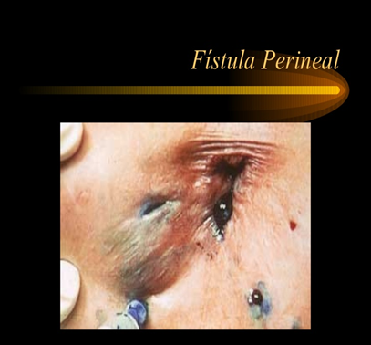
Los síntomas son:
• Secreción de pus por el recto.
• Bulto o nódulo, inflamado, rojo, blando en el borde
del ano, Fiebre o febrícula

Slide 24
Cuando el absceso drena ya sea espontáneamente o quirúrgicamente, supura cuatro a cinco días se ocluye el orificio y el padecimiento aparentemente se cura; en un tiempo variable de semanas a meses y aun años, el absceso reincide vuelve a vaciarse y desaparece nuevamente; esto puede suceder innumerables veces.
El orificio fistuloso una vez desaparecido el absceso continúa supurando durante semanas o meses, al cabo de los cuales se ocluye; después de una temporada variable asintomático el absceso se vuelve a formar.
L a fístula persiste supurando constante y escasamente, por el tiempo indefinido sin formación de abscesos.
La fístula supura constantemente se cierra por dos a tres días y se inicia la formación de un nuevo absceso y así sucesivamente

Slide 25
LABORATORIO
Los estudios bacteriológicos de la secreción purulenta son innecesarios excepto en etiología fìmica o micótica
EN GABINTE
El uso de u estilete como exploración preoperatorio puede extender la infección.
La fistulografÌa con el propósito de diagnostico y conocer el trayecto de la fístula si el material de contraste logra pasar con facilidad los trayectos fistulosos, lo podrá hacer el estilete durante la operación, si por el contrario es introducido a presión puede romper la pared de la fístula y causar error diagnostico.
El ultrasonido endoanal es útil para anatomía de fístulas complejas. La ecografía endoanal se ha convertido en un instrumento diagnóstico de utilidad extrema para la asistencia de los trastornos ano rectales tanto benignos como malignosTambién puede ser muy útil, así como en aquellos pacientes con abscesos crónicos mal drenados que presentan supuración intermitente por algún orificio fistuloso externo perianal o por el mismo ano.

Slide 26
La ecografía anal es útil en casos de fístulas que clínicamente no se hayan podido delimitar y tengan que ser intervenidas quirúrgicamente, de este modo la endoscopia anal podría proporcionar información preoperatoria muy valiosa del tipo de trayecto fistuloso .
En la mayoría de ocasiones el diagnóstico de un absceso suele ser fácil, mediante una simple anamnesis y exploración física, obviándose por ello la necesidad de una ecografía anal.
No obstante, en ocasiones el paciente presenta un absceso interesfinteriano o supraelevador que cursa con proctalgia con o sin fiebre, sin apenas signos externos y cuyo diagnóstico clínico puede ser difícil.
En la mayoría de ocasiones el diagnóstico de un absceso suele ser fácil, mediante una simple anamnesis y exploración física, obviándose por ello la necesidad de una ecografía anal.
No obstante, en ocasiones el paciente presenta un absceso interesfinteriano o supraelevador que cursa con proctalgia con o sin fiebre, sin apenas signos externos y cuyo diagnóstico clínico puede ser difícil.

Slide 27
En la mayoría de ocasiones el diagnóstico de un absceso suele ser fácil, mediante una simple anamnesis y exploración física, obviándose por ello la necesidad de una ecografía anal. No obstante, en ocasiones el paciente presenta un absceso interesfinteriano o supraelevador que cursa con proctalgia con o sin fiebre, sin apenas signos externos y cuyo diagnóstico clínico puede ser difícil.
La radiología gastrointestinal rígida y flexible no son necesarias excepto en pacientes en que se sospeche de enfermedad inflamatoria intestinales quienes se recomienda Colonoscopia y transito intestinal. No cabe duda que la ecografía endoanal se ha convertido en un instrumento diagnóstico adjunto de utilidad extrema para la asistencia de los trastornos ano rectales tanto benignos como malignos.
Su inmediata utilización en la consulta e incluso en el quirófano, ha hecho del ecógrafo -y cada vez lo hará más-, un instrumento indispensable y auxiliar de la exploración clínica del paciente con un proceso anal, al tratarse de un método rápido, fiable, barato y no invasivo.

Slide 28
CRITERIOS DIAGNÓSTICOS
Historia de absceso perianal.
Drenaje anal o perianal de secreción purulenta o intermitente.
Presencia de orificio fistuloso secundario con trayecto fistuloso dirigido hacia la cripta de origen
Colitis ulcerosa inespecífica puede ser una de sus complicaciones.
Quiste pilonidal: Orificio en la línea media sacrococcigea constituido por pelos a través del orificio.
Hidradenitis supurativa o Hypoderma: infección de las glándulas sudorípara se inicia con nódulos subcutáneos que se reblandecen y supuran y se extienden a otras glándulas y forman trayectos subcutáneos fistulosos que comunican al exterior.
Pueden abarcar ambas regiones glúteas sacrococcigea e inguinales con zonas hiperpigmentadas brillantes de aspecto inflamatorio.

Slide 29
Actinomicosis: Enfermedad rara con numerosos orificios fistulosos supurantes con signos de infección subcutánea severa y extensa.
Ataque severo al estado general, el tratamiento con antibióticos representa el elemento diferencial importante.
Forunculosis y quistes sebáceos infectados: Es un forúnculo similar a un absceso. El quiste evacua supura y evacúa su contenido intermitentemente rara vez fistulizan.

Slide 30
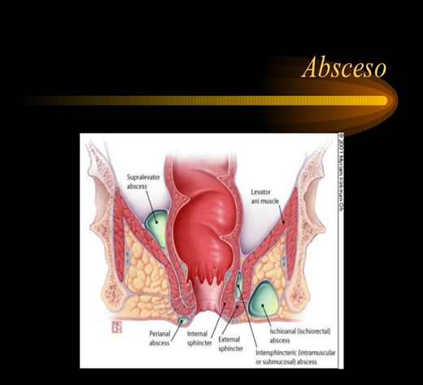
Cuerpos extraños: Sustancias anestésicas pueden producir abscesos.
Divertículos de sigmoides: Casos severos fistulización.
Laceraciones obstétricas: Cicatrización defectuosa de desgarro perianal o episiotomía pueden dejar fístulas.
Osteomielitis de huesos pélvicos. Algunos fistulizan a región anal y perianal.

Slide 31
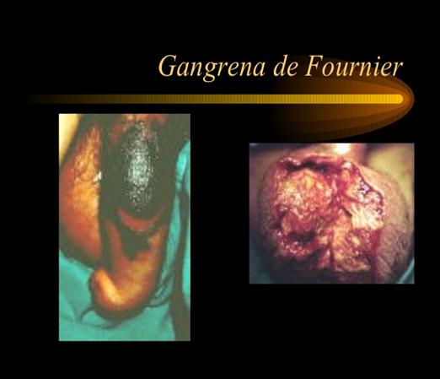
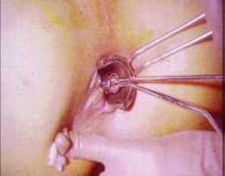
COMPLICACIONES
Fase aguda (abscesos) sepsis graves y muerte.
Destrucción del esfínter e incontinencia anal.
Cambios neoplásicos malignos en fístulas de larga evolución.
Complicación post- quirúrgica: incontinencia anal en cirujanos de poca experiencia.

Slide 32
TRATAMIENTO
Tratar el absceso y la fístula en la misma operación.
Fistulectomìa o fistulotomìa.
La fistulectomia reseca la totalidad del trayecto fistuloso por lo que es más radical y disminuye la recidiva mayor riesgo de incontinencia; la fistulotomia solo una porción del trayecto.
La incontinencia esfinteriana por fistulectomìa es posible en fístulas muy altas que requieren división del anillo rectoanal.

Slide 33
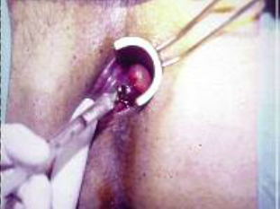
Fistula anal
Absceso anal
Drenaje de absceso
Drenaje con fistulotomia primaria
Curación
Tratamiento quirúrgico

Slide 34
COLOSTOMÍA DESCRIPCIÓN
Una colostomía es la creación quirúrgica de un orificio (estoma) que permite el drenaje o evacuación hacia el exterior del contenido del colon.
Se considera permanente cuando se ha extirpado el recto, el ano, o la porción distal del intestino
Es temporal cuando se dejan intactos el recto y el ano.
Los sitios más frecuentes para realizar una colostomía es en el colon descendente y sigmoides.
Se suelen practicar después de traumatismos, resección intestinal, cancer en recto y ano o cirugía mayor del abdomen, o con el fin de descomprimir el intestino obstruido y en Recien Nacidos con ano-inperforado.

Slide 35
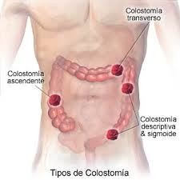
Tipos de colostomías

Slide 36
INFECCIONES PERIOSTOMALES
. Es una complicación poco frecuente causada por la contaminación precoz de la herida quirúrgica que puede ocasionar una celulitis o un absceso y provocar otras complicaciones como la dehiscencia parcial o total del estoma. Puede requerir el desbridamiento y colocación de un drenaje tipo penrose.
Se manifiesta con un cuadro inflamatorio con fiebre, dolor, rubor y supuración periostomal.

Slide 37
DEHISCENCIA.
Es la separación mucocutánea a nivel de las suturas entre el estoma y la piel periostomal que puede afectar a una pequeña parte o a toda la circunferencia del estoma, con el consiguiente riesgo de peritonitis por filtración de materia fecal. Las causas más frecuentes son la tensión excesiva del intestino abocado y un diámetro del orificio cutáneo demasiado grande en relación al tamaño del intestino.

Slide 38
PERFORACIÓN y/ó FISTULIZACIÓN
Generalmente, es una complicación secundaria a problemas de la técnica quirúrgica al realizar las suturas entero-aponeurótica, entero-parietal o entero-cutánea. Puede estar producida también por una recidiva de la enfermedad inflamatoria y por iatrogenia en la manipulación del estoma al realizar un sondaje para hacer lavados.
MANIFESTACIONES. Son las propias de cualquier dermatitis. Si es de 1er. grado la zona presenta eritema, edema y dolor y si es de 2º grado la zona presenta erosiones de la piel, llagas y sangrado. En cualquier caso, el paciente experimenta prurito en la zona y sensación de disconfort.

Slide 39
HEMORRAGIA
Es poco frecuente. Aparece en las primeras horas del post-operatorio y la causa principal es la lesión de un vaso subcutáneo y/o submucoso en la sutura del intestino a la pared abdominal.
La hemorragia tardía puede ser debida a la producción de alguna pequeña herida al limpiar el estoma o a alguna alteración de los factores de coagulación del paciente

Slide 40

GRACIAS

